Slide 1
Полимерные страсти
МОУ «Дедовская СОШ№4»
Истринского муниципального района
Ученица 11 «А» класса
Пошинкина Яна
Руководитель проекта:
Никонова Г.М.
Дедовск - 2015

Slide 2
Цель
– сделать оригинальное украшение.

Slide 3
«Полимернная гли́на (также, пла́стик или пла́стика) — пластичный материал для лепки небольших изделий (украшений, скульптурок, кукол) и моделирования, застывающий на воздухе или при нагревании (в зависимости от вида пластики). Виды по названию фирм-производителей: фи́мо, цве́тик, ска́лпи, церни́т, като́ и др.»

Slide 4
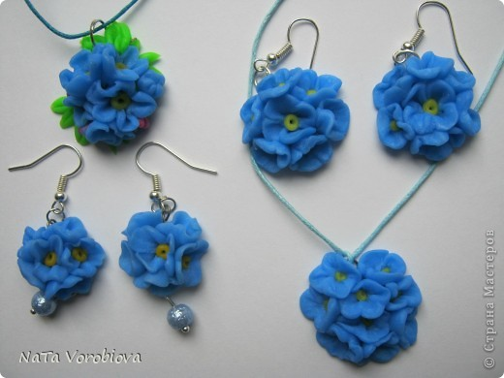
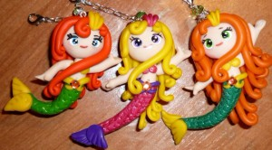
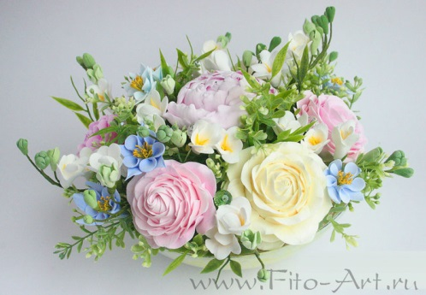
Варианты предметов и украшение из полимерной глины
Женские украшения
Цветочная композиция
Брелок

Slide 5
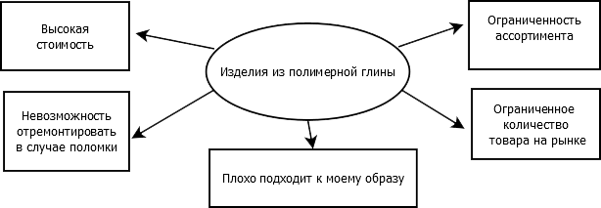
Анализ существующих изделий из полимерной глины

Slide 6
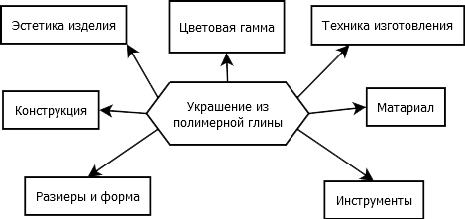
Что нужно сделать, что бы усовершенствовать свое изделие?

Slide 7
Задачи:
Провести исследование техники;
Организовать рабочее место;
Подобрать инструменты и материалы ;
Изготовить работу;
Расчет расхода материалов и себестоимость;
Презентация проекта;

Slide 8
Критерии
Красивое
Прочное
Не сложное в изготовлении
Подходит к моему стилю
Имеет практическую ценность

Slide 9
Концепция проекта
При выборе я учитывала:
Уровень моего мастерства
Необходимость для меня такого изделия
Затраты на приобретение материалов и инструментов для работы
Количество времени, необходимое для выполнения изделия

Slide 10
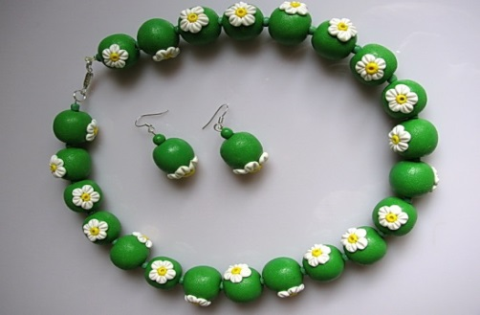
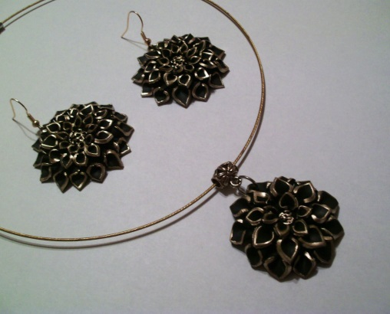
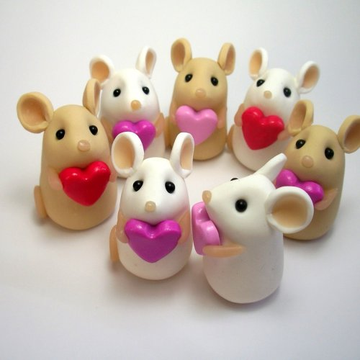
Альтернативные варианты
Бусы | Достоинства: оригинально Недостатки: очень трудоемко
Серьги и колье | Достоинства: эстетичность, оригинальность, декоративное украшение Недостатки: трудоемкость изделия
Фигурки миниатюры | Достоинства: эстетичность, легко вписывается в интерьер Недостатки: трудоемкость, не украшение

Slide 11
Инструменты и принадлежности

Slide 12
Какую глину выбрать?

Slide 13
Технология изготовления изделия

Slide 19
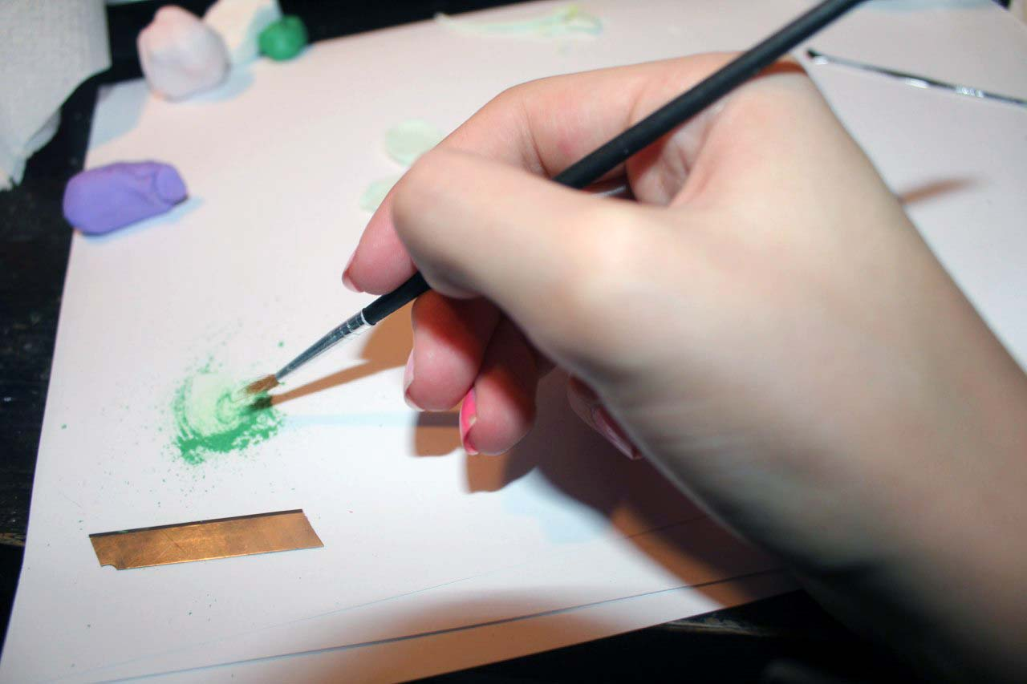

Slide 22
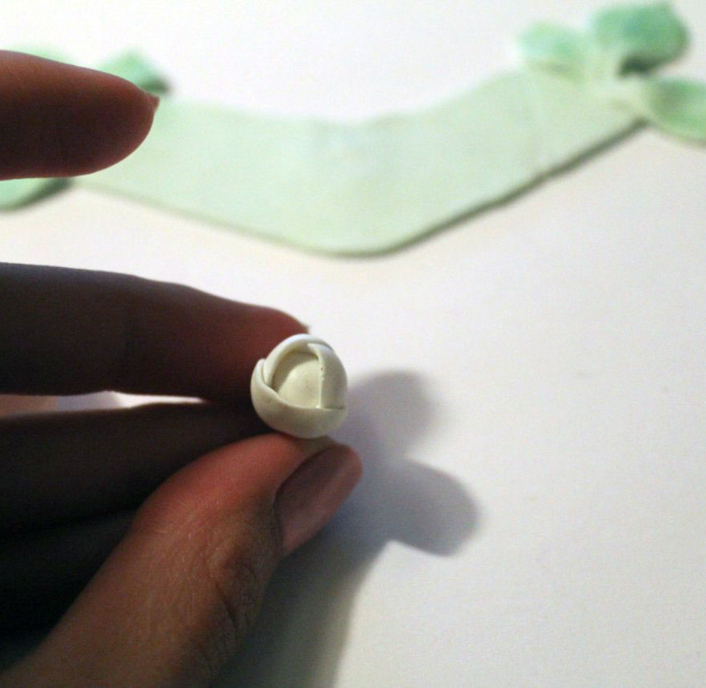
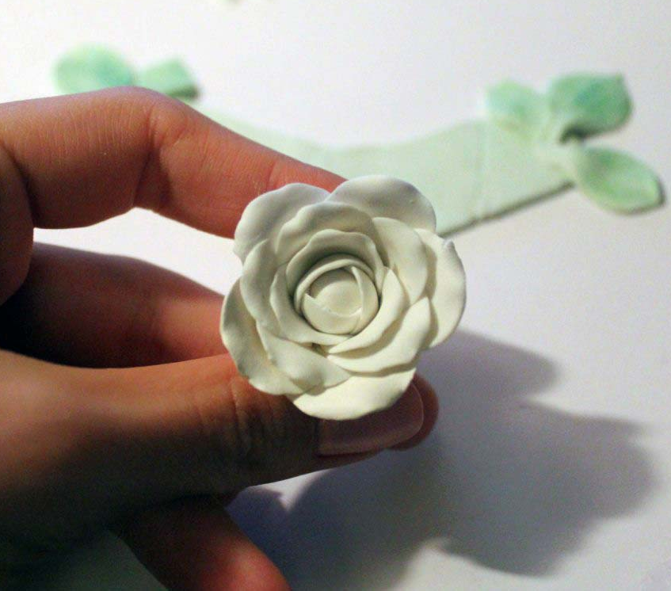

Slide 23
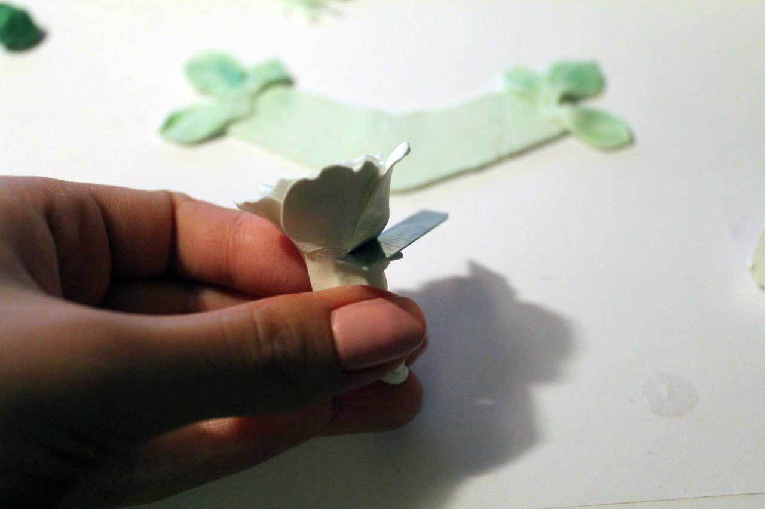

Slide 27
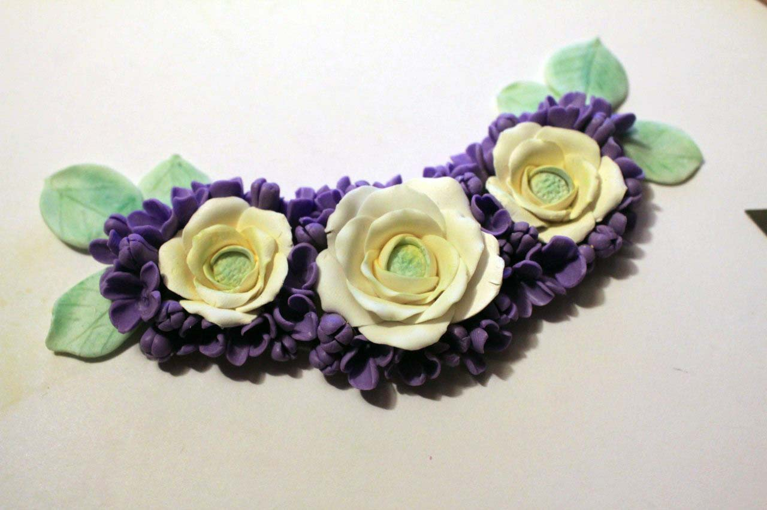

Slide 30
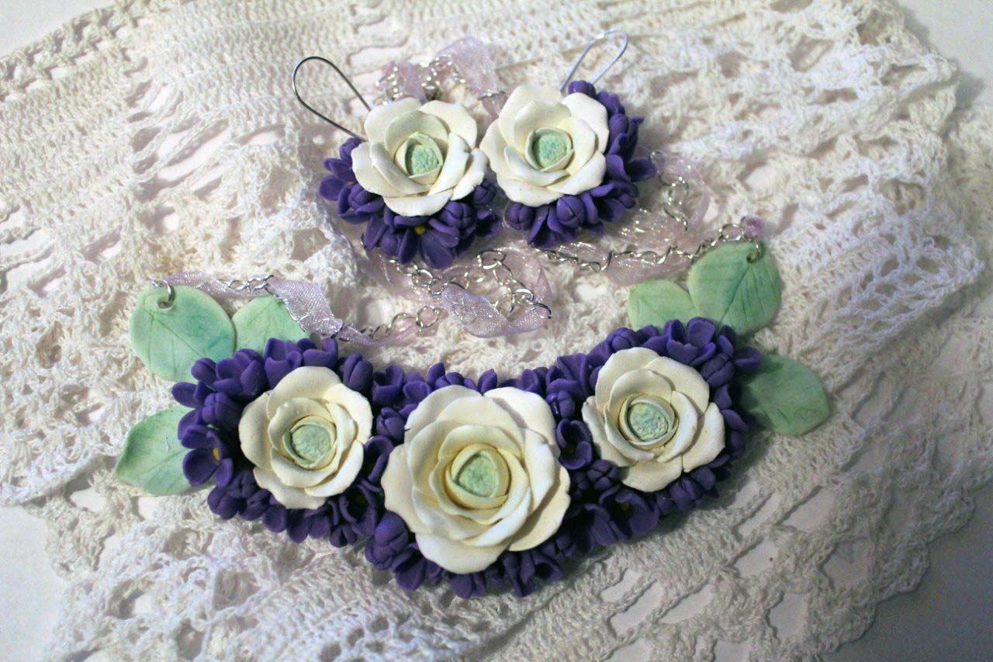

Slide 31
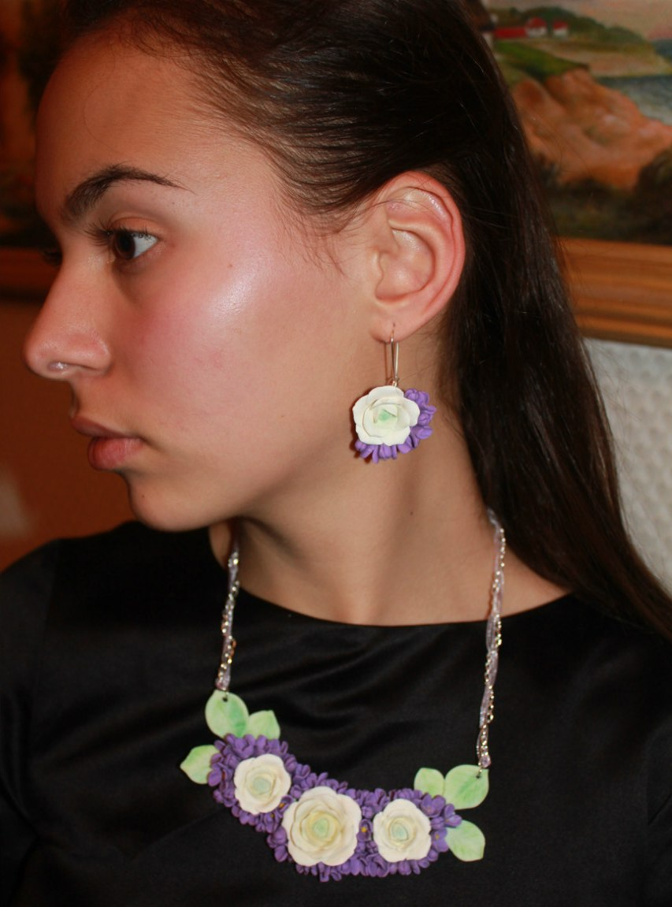

Slide 32
№ |  | Материалы | Кол-во | Цена, руб | Затраты на материал, руб | Само стоимость изделия | Цена за готовое изделие в магазине
1 | Колье и сережки | Полимерная глина | 2 уп. | 250 | 500 | 536 | 1500
2 |  | Фурнитура: швензы | 1 пара | 25 | 25
3 |  | Фурнитура: застежка | 1 шт | 10 | 10
4 |  | Электроэнергия | 4 часа |  | 1
 |  |  |  |  |  | 536 | 1500

Slide 33
Положительные стороны:
Цель достигнута
Материалы доступны в продаже
Технология изготовления понятна
Себестоимость изделия в три раза ниже
Изделие имеет художественную ценность
Отрицательные стороны:
Хрупкое изделие
Кропотливая работа

Slide 34
Экологическая оценка
Полимерная глина экологически чистый продукт

Slide 35
Спасибо за внимание

